Slide 1
Объектно-ориентированный анализ и проектирование
Диаграммы развертывания
(размещения)
Deployment diagrams

Slide 2
Артефакт (artifact)
– элемент информации, который используется или произведен в процессе разработки ПО или функционирования системы
«artifact»
datamap.dll
datamap.dll

Slide 3
Узел (node)
– вычислительный ресурс на (в) котором могут располагаться и исполняться артефакты системы
«device»
Server
«executionEnvironment»
.NET Framework

Slide 4
Расположение узлов и артефактов
«device»
Server
«executionEnvironment»
.NET Framework
datamap.dll

Slide 5
Расположение узлов и артефактов
«device»
Workstation
client.exe
admintools.exe
config.dat

Slide 6
Расположение узлов и артефактов
«device»
Workstation
«device»
Server
«deploy»
«deploy»
client.exe
datamap.dll

Slide 7
Ассоциации между узлами
«device»
Workstation
*
«http»
1
«device»
Server
«deploy»
«deploy»
client.exe
datamap.dll

Slide 8
Ассоциации между узлами
«device»
main: Workstation
«device»
:Server
«device»
proxy: Workstation
«deploy»
:datamap.dll

Slide 9
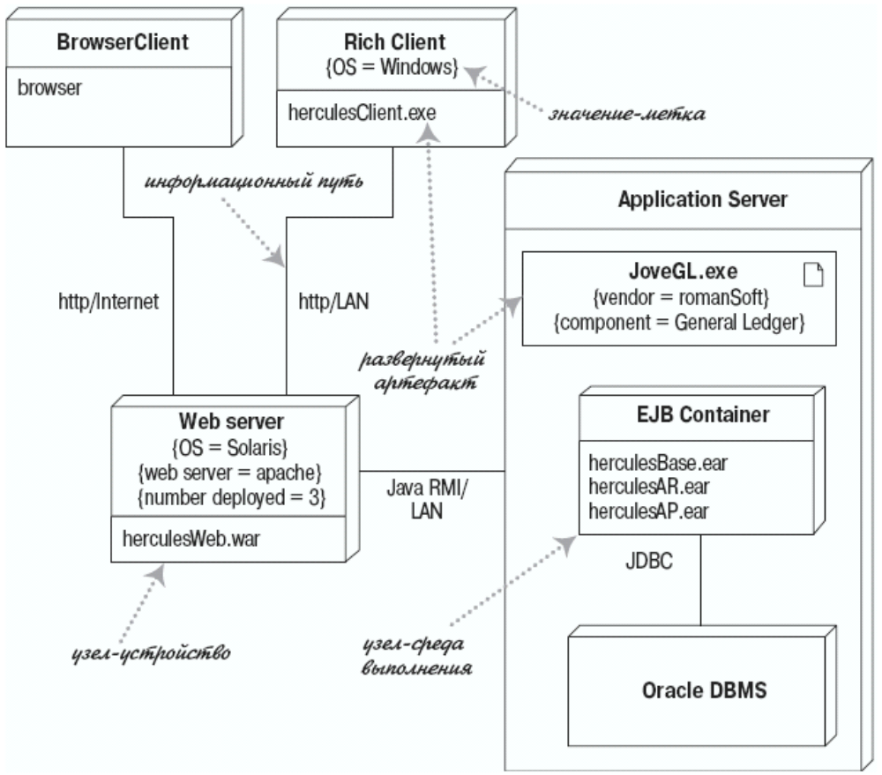
Пример

